Slide 1
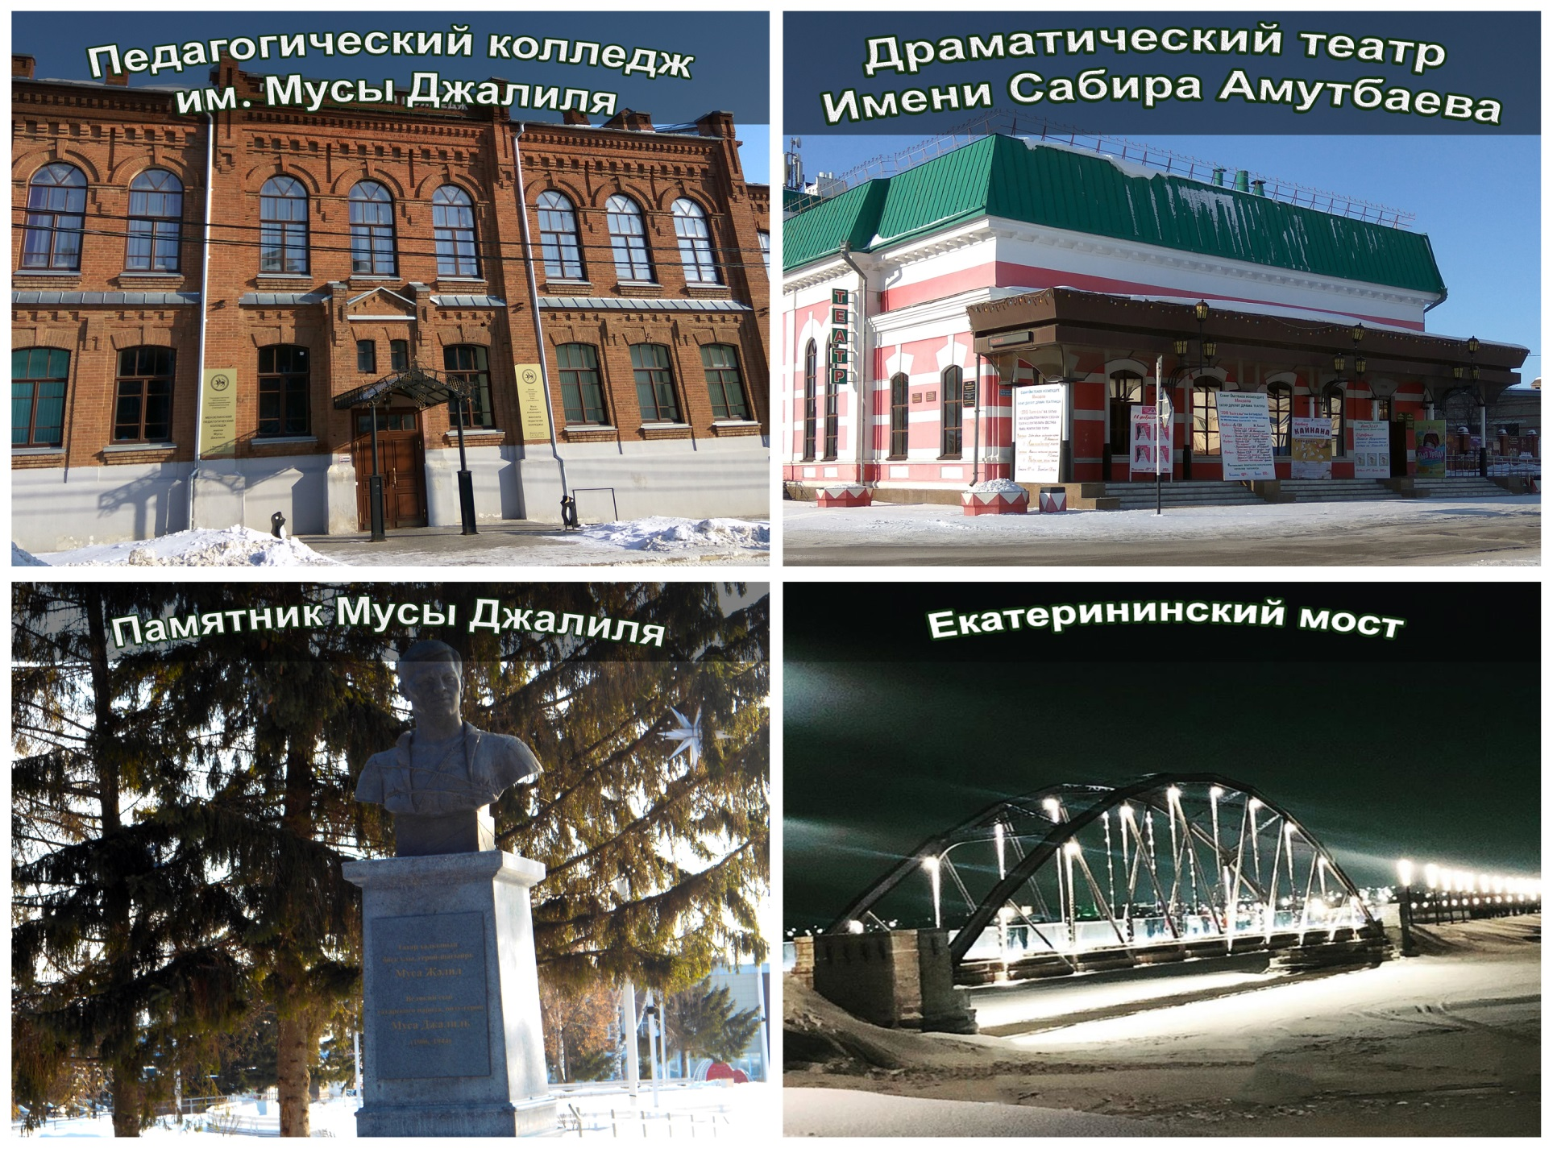
Край, в котором мы живём

